Slide 1
Úvod do kybernetické (ne)bezpečnosti
Lukáš Bláha
Senior IT Security Consultant
25. 4. 2016

Slide 2
Bio
V IT bezpečnosti více než 5 let
Penetrační testy & testy sociálním inženýrstvím
Implementace bezpečnostních technologií
Mobilní technologie a trendy
Zákazníci typu:
Finanční sektor
Telekomunikace
Energie
Farmacie
Ecommerce

Slide 3
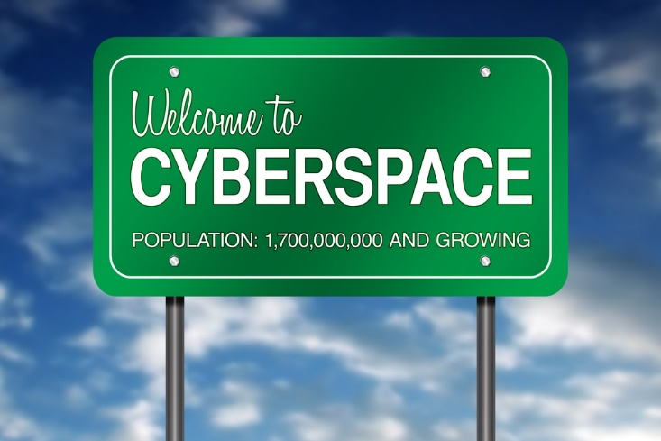
Obsah
Jaké jsou cíle útoků?
Kdo a proč útočí?
Jakým způsobem útočí?
Jaké existují ochrany?
Okénko do budoucnosti

Slide 4
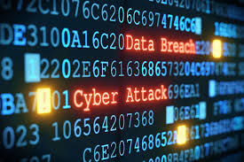
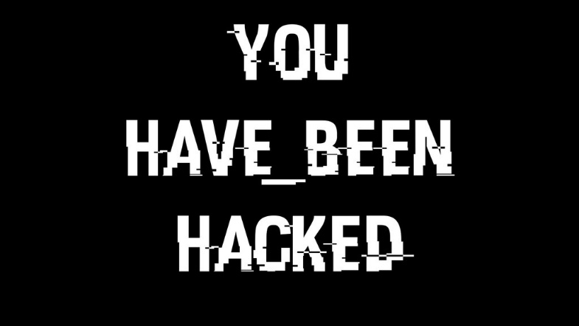
Kdo byl napaden?
Finanční sektor – JP Morgan Chase, Multi-Bank Cyberheist,
Global Payments, Íránské banky, American Business Hack, Citigroup
Telco – Vodafone, T-Mobile, AT&T
IT – Adobe, Apple, HP, Kaspersky Lab, RSA, HBGary
Web/e-commerce – AshleyMadison, CarPhone, Living Social, Linkedin, Twitter, Ebay, SnapChat
Zdravotní organizace – Anthem, CareFirst, Premera
Armáda – US Military, Stratfor, US Army
Obchod – UPS, Target, Home Depot, Starbucks
Vládní organizace – US OPM, Turecko, Sýrie, Austrálie, Jížní Afrika
Průmysl & infrastruktura – Israel Power Plant (červ Stuxnet), Ukraine Energy Grid
Notes:
http://www.informationisbeautiful.net/visualizations/worlds-biggest-data-breaches-hacks/
To jsou jenom ty co vime, povinnost reportovat

Slide 5
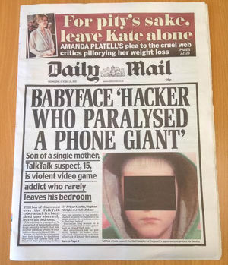
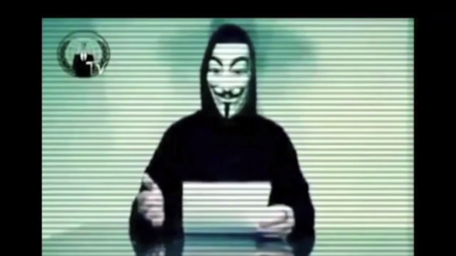
Kdo a proč?
Typy útočníků a jejich motivace
White Hat Hacker – „good guys“
Black Hat Hacker - finanční zisk
Script kiddie – zvědavost, sláva
Hacktivista - politický/společenský/náboženský zájem, odplata
Státem podporovaný hacker – „control cyberspace“, armádní cíle
Špión - konkurenční boj
Kyberterorista – šíření strachu a paniky

Slide 6
Kdo a proč?
Dříve útoky jednotlivců za účelem osobní slávy
Dnes specializované a velmi motivované
skupiny útočníků, kteří mají dostatek zdrojů
(peněz, znalostí, času)
(ne)legální business - hacking na zakázku
(445 miliard dolarů ročně)
Malware-kity, botnety, exploit – komodita

Slide 7
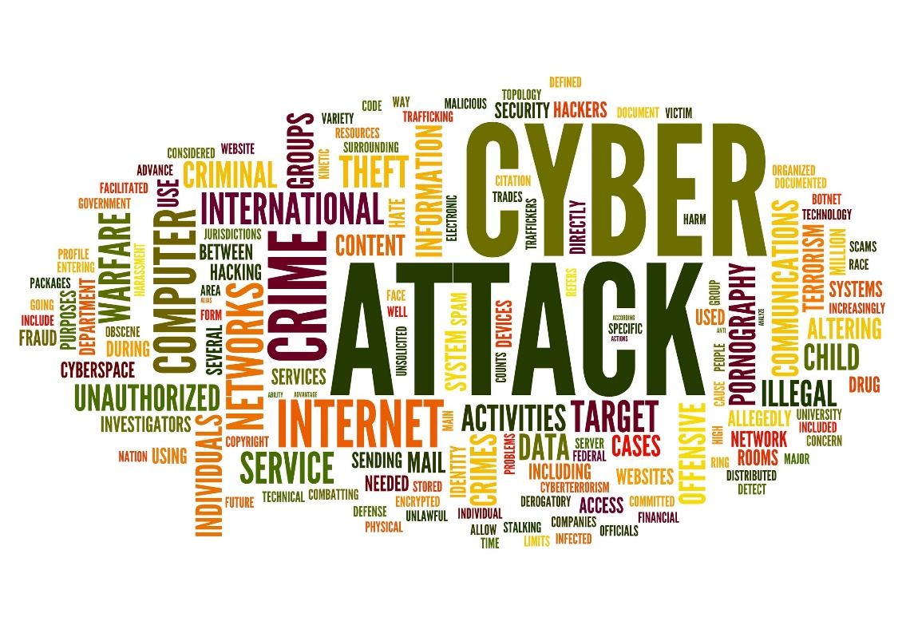
Jak?
Obecný scénář útoku:
1. Získání přístupu – fyzicky, e-mailem,
pomocí zranitelnosti síťové služby nebo aplikace.
Zajištění vzdáleného přístupu do sítě.
2. Prohledání sítě společnosti – hledání dalších zranitelných prvků.
3. Kompromitace jednotlivých systémů – zajištění kontinuálního pokračování útoku v případě odhalení jednoho z bodů.
4. Úplná kompromitace sítě (privilege escalation) – získání přístupových údajů k serverům, službám, aplikacím a nakonec i k účtům doménových administrátorů.
5. Sběr a exfiltrace citlivých dat.
6. Zahlazení stop – odstranění všech stop, které byly zanechány. Síť však zůstává kompromitována, aby se mohl útočník vrátit zpět.
Notes:
Jak dlouho trva utok?
Kdy je objeven?

Slide 8
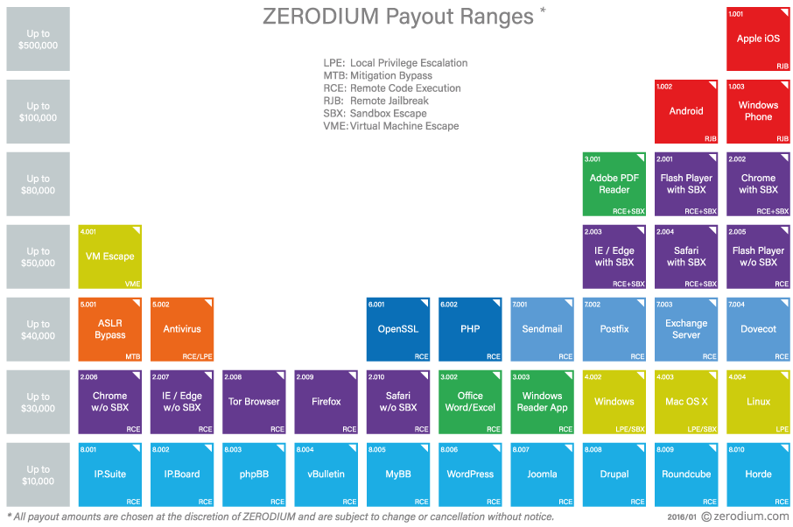
Nejčastější vektory útoku
Softwarové zranitelnosti – 0-day
Notes:
http://map.norsecorp.com/
https://www.fireeye.com/cyber-map/threat-map.html

Slide 9
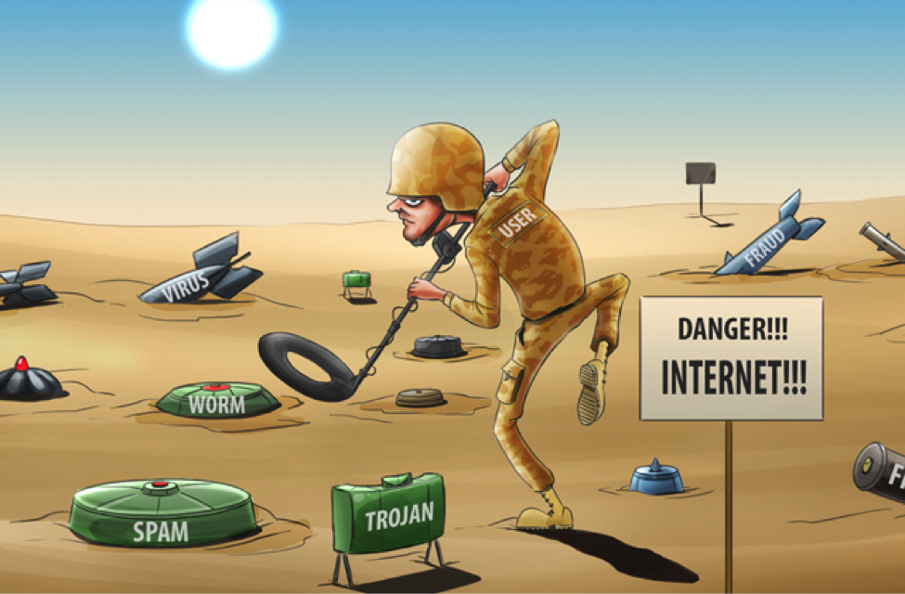
Nejčastější vektory útoku
Chyby ve webových nebo mobilních aplikacích – SQL Injection, XSS, chybná autentizace
Špatná konfigurace – nedostatečné autentizační metody, slabá uživatelská hesla!!
Malware
vir, červ, trojský kůň, rootkit, spyware, backdoor, keylogger
ransomware
malwaretising
Sociální inženýrství
emailový – phishing
telefonický
fyzický
sociální sítě
Inside job
Notes:
http://map.norsecorp.com/
https://www.fireeye.com/cyber-map/threat-map.html

Slide 10
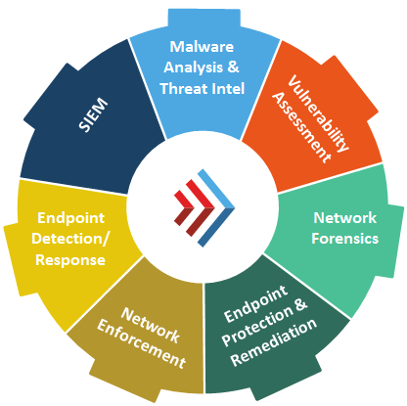
Jak se bránit?
Bezpečnostní (penetrační) testy
Bezpečnostní hardening systémů
Technologie
Firewall, Antimalware, AntiSpam, …
Security Information and Event Management
Vulnerability Management Systems
Web Application Firewall
Data Loss Prevention
Network Behavior Analysis
Mobile Endpoint Protection
Vzdělávání koncových uživatelů v oblasti aktuálních bezpečnostních hrozeb
Důkladná kontrola zaměstnanců
Notes:
Job rotation, separation of duties

Slide 11
Budoucnost a trendy
Internet of Things – lékařské přístroje, smart cars, smart home
Mobilní zařízení - hlavní nástroj pro práci & zábavu
Cílem budou i menší společnosti a jiné oblasti trhu (např. školství)
Více útoků s jiným cílem než je finanční zisk – destrukce/vandalismus a politický/ideologický zájem
Vznik nových zákonů, vyhlášek, regulací

Slide 13
Děkuji za pozornost
Otázky?
Lukas.Blaha@aec.cz

